Slide 1
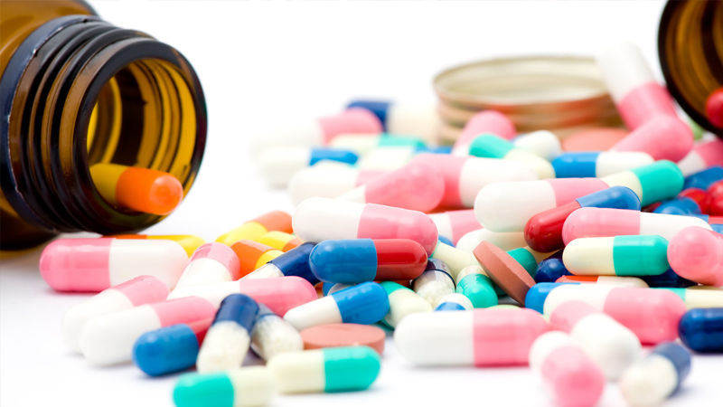
N.E.Ü.TIP FAKÜLTESİ HASTANE ECZANESİ
«

Slide 2
1-ECZANE AMBARI 2-ANA ECZANE 3-ESKİ HASTANE ECZANESİ 4-ONKOLOJİ ECZANESİ

Slide 3
12 ECZACI (ÜÇ GÖREVLENDİRME,BİR ŞİRKET) 14 TEKNİSYEN

Slide 4
İŞLEYİŞ
İlaç istemleri doktorlar tarafından order edilir
Orderler eczacı tarafından incelenir
Onaylanır
Hazırlanır
Teslim edilir

Slide 5
işleyiş
Yeni bina tüm servisler 3 bölüme ayrılmış olup her servisle ilgilenen bir banko vardır
Narkotıik ilaçlar için ayrıca bir banko vardır
Her bankonun hazırlayıcısı 2 adet teknisyen vardır
Cep depolar için ayrı banko vardır

Slide 6
1.GRUP TEL: 7332 | 2.GRUP TEL: 7767 | 3 GRUP TEL: 7721
Gen cer Ortopedi Dahiliye yoğun üroloji NÖROLOJİ Genel dahiliye KBB Göz Özel servis REANİMASYON K.DOĞUM 2 K.doğum 1 Romatoloji gastro günübirlik | Göğüs 1 Göğüs 2 Nöroloji yoğun Beyin cerh servisi Kardiyoloji Kardiyoloji yoğun Acil yataklı Acil yoğun Göğüs cerr GÖĞÜS YOĞUN 1 GÖĞÜS YOĞUN 2 Göcerr yoğun ç.cerr anjio | Nefroloji gastroloji Beyin cerr yoğun PLASTİK CERR Endokrin İntaniye Cildiye Genel cerr yoğun Ç.yenidoğan Kalp damar Kalp damar yoğun Travay Organ nakli hepsi Dializ Ağrı Allerji günibirlik

Slide 7
Narkotık ve psıkotrop ilaçlar
Narkotık ve psikotrop ilaçlar dr istemlerinden sonra sistem üzerinden çıktı alınır.Dr ve hemşire imzaları tamamlanır,bu çıktıyla eczaneden hemşirelere teslim edilir.
Bu çıktılar üzerinde karalama ve çizme olmaz.Çünkü bunlar resmi belgedir .

Slide 8
Albumınler
Albumınler albumın sonucuna göre verilir (25 ve altı)
Bir sonuçla üç gün verilir.(sonuç tarihi itibari ile)

Slide 9
İşleyişle ilgili sorunlar
İstemlerin belli bir zamanı yoktur.Ancak orderler sabah erken saatte ve toplu olmalıdır.Günün her saatinde order yapılmaktadır.Onaylanan servis hazırlanmakta arkasından 5 dakika sonra yeni order yapılmaktadır.

Slide 10
İşleyişle ilgili sorunlar
İlaç teslim almaya gelen personel hazır olan ilaçları alıp diğer ilaçlarımızı da alabilir miyiz diye beklemektedir. O esnada eczacı ve teknisyenler diğer servislerle ilgilenmektedir.

Slide 11
İşleyişle ilgili sorunlar
Soğuk ilaçlar mutlaka eczaneden akü ile verilmektedir
Bazı personeller hemen gideceğiz diye akü almamakta veya aküyü geri bırakmadır

Slide 12
İşleyişle ilgili sorunlar
İlaç istemleri yapılırken rasyon bölümü yanlış seçilmekte ve ilaç seçilen bölüme gitmektedir. Bizlerin rasyon bölümünü değiştirmemiz mümkün değildir.Bu sebeble bazı servisler ilaçlarımız gelmedi veya bazı servisler bizim olmayan ilaçlar geldi gibi sorunlar yaşanmaktadır.

Slide 13
Bazı ilaçlar hemşirelere imza karşılığı verilmektedir
HEMŞİRELERE İMZA KARŞİILIĞI VERİLEN İLAÇLAR
ADVATE 500 IU FLK
ARYOSEVEN 1,2 MG (60KIU) IV ENJEKSIYONLUK
BERINERT P 500 IU/10 ML IV ENJEKSIYON
COFACT 500 IU 20 ML FLK
ENTYVIO 300 MG INF COZ KONS ICIN TOZ
EQUAGAM 250MG INFUZYONLUK COZELTI HAZIRLAMAK ICIN KONSANTRE
FEIBA 500 IU
GRAFALON FLAKON
HAEMAT P 500IU FLK.
HAEMOCOMPLETTAN P 1GR 1 FLK
HEPAGAM B 1560 IU/5 ML IM/IV ENJEKSIYONLUK
HEPATECT CP 500 IU
HEPATİTİS-B İG-P FLAKON 200 IU
HUMAN ALBUMIN OCTAPHARMA %20 100 ML 1 FLK (BERK)
IMMUNINE 600 IU 1 FLK
INFERJECT 500 MG/10 ML I.V. ENJEKSIYON
İVİGLER
NARKOTIK İLAÇLAR
OCREVUS 300 MG/ 10ML INFUZYONLUK COZELT
PSIKOTROP İLAÇLAR
RHOPHYLAC 300 MCG 1500 IU
TRUXIMA 500 MG/50 ML IV INFUZYON ICIN
Bu ilaçlar

Slide 14
Antibiyotikler
Ehu lu ve a-72 olan ilaçlar enfeksiyon hastalıkları onayı gerektirir.Bu ilaçlar dr order ettikten sonra önce enfeksiyon hastalıkarı dr onayına düşer.Onay aldıktan sonra eczacının önüne düşer ve onayı yapılır
Servisler biz istedik niye verilmedi gibi sorular sormakta enfeksiyon onayı olmadan eczacı görememektedir.
Cuma günleri 3 günlük olan istemlerde enfeksiyon onayı ayrı ayrı günler için verildiği için bazen 1 gün onaylanıp diğer günler kalmakta daha sonra onay verilmektedir

Slide 15
Serumlar
Serumlar serum deposundan her gün 14:00-15:00 arası verilmektedir
Hastalara ihtiyaçtan fazla serum çekilmekte almaya gelen personel yazılan serumları almamakta bu da eczane stoklarını bozmaktadır.

Slide 16
İnsülinler
İnsülinler her hastaya ayrı ayrı çekilmekte ve serviste bir insülin birkaç hastaya kullanılmaktadır.
Hastaya çekilen insülinler eczaneden alınmamaktadır.Bu da stoklarımızı bozmaktadır

Slide 17
Parol flakonlar
Hastalara gerekenden fazla parol çekilmekte almaya gelen personel bizde var diye götürmek istememektedir.Bunlar da stoklarımızı bozmaktadır

Slide 18
İadeler
İlaç iadeleri sistem üzerinden yapılır.Çıktı göndermeye gerek yoktur.
İlaçlar gönderilirken eksik veya fazla gönderilmektedir
Bazı ilaçlar (tabletler) eldiven veya peçete içinde gönderilmektedir.
Hazır enjektör olan ilaçlar dış ambalajından çıkmış şekilde gönderilmektedir.
Flakonların başlık kısımları kopmuş şekilde gönderilmektedir
Kutu içinde gönderilen ilaçlar kutusundan çıkmış şekilde gönderilmektedir.Bu ilaçlar servislerde de kutu ile saklanmalıdır

Slide 19
Miadı dolmuş ilaçlar
Miadı dolmuş ilaçlar için KLİNİK-POLİKLİNİK İLAÇ İMHA TUTANAĞI doldurulur.Form hastanemiz kalite sayfasında mevcuttur.
İlaçlar tehlikeli atık varillerine atılır
Tutanağın bir nüshası eczaneye gönderilir

Slide 21
Miadı dolmuş narkotik ve psikotrop ilaçlar
Miadı dolmuş narkotik ve psikotrop ilaçlar için MİADI DOLMUŞ NARKOTİK VE PSİKOTROP İLAÇ FORMU doldurulur. Form hastanemiz kalite sayfasında mevcuttur.
İlaçlarla birlikte tutanağın bir nüshası eczaneye gönderilir.

Slide 23
Kullanım sonrası artan narkotik ve psikotrop ilaçlar
Kullanım sonrası artan narkotik ve psıkotrop ilaçlar KULLANIM SONRASI ARTAN UYUŞTURUCU VE/VEYA PSİKOTROP İLAÇ İMHA TUTANAĞI doldurulur. Form hastanemiz kalite sayfasında mevcuttur.
İlaçlarla birlikte tutanağın bir nüshası eczaneye gönderilir.

Slide 25
Kullanım sonrası artan normal ilaçlar
Kullanım sonrası artan normal ilaçlar için ECZANE YARIM DOZ İLAÇ İMHA FORMU doldurulur. Form hastanemiz kalite sayfasında mevcuttur.
İlaçlar tehlike atık varilllerine atılır. Formun bir nüshası eczaneye gönderilir

Slide 27
İlaç kırılma veya zayi olma durumu
İlaç kırılma veya zayi olma durumuda ECZANE İLAÇ ZAYİ FORMU doldurulur. Form hastanemiz kalite sayfasında mevcuttur.
Formun bir nüshası eczaneye gönderilir

Slide 29
Acil arabaları
Acil arabaları için hasta üzerinden ilaç istenmez
Acil arabaları için bölüm deposuna istem yapılır.Kullandıkça kendi deponuzdan düşülür.
Acil arabalarında miadı yaklaşan ilaçlar en az 1 ay kala eczaneye gönderilir değiştirilir.

